Slide 1
Всероссийский конкурс «Доброволец России 2018»
Проект «НАЙДИ МЕНЯ»
поиск пропавших людей
Номинация: «Смелые сердцем» – проекты в области защиты населения и территорий от чрезвычайных ситуаций, содействия службам экстренного реагирования, в профилактике и ликвидации чрезвычайных ситуаций, поиска людей, популяризации культуры безопасности среди населения.
Автор: Т.С.Васильева
(руководитель городской волонтерской площадки «Доброе сердце», специалист по работе с молодёжью МАУ «ЦМИ»)

Slide 2


Всероссийский конкурс «Доброволец России 2018»
ЦЕЛЬ:
Взаимодействие волонтеров с Отделом Министерства внутренних дел Российской Федерации по городу Нефтеюганску в поиске людей, пропавших без вести, совершивших самовольные уходы из дома или государственных учреждений.
Проект «Найди меня» поиск пропавших людей

Slide 3
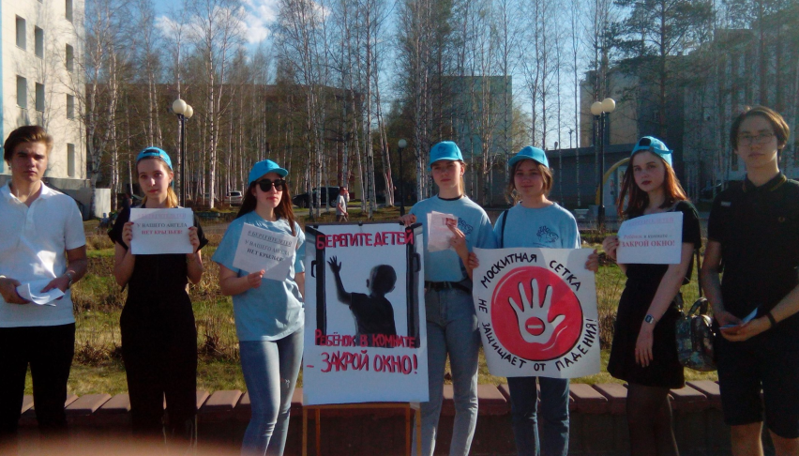
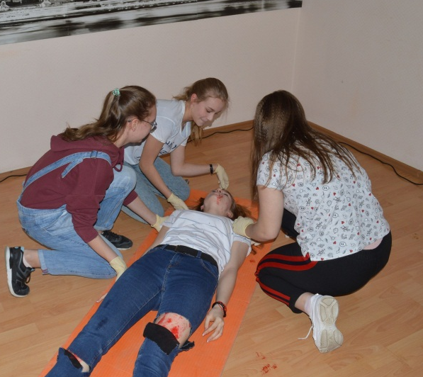

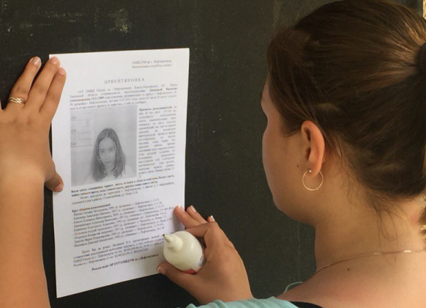
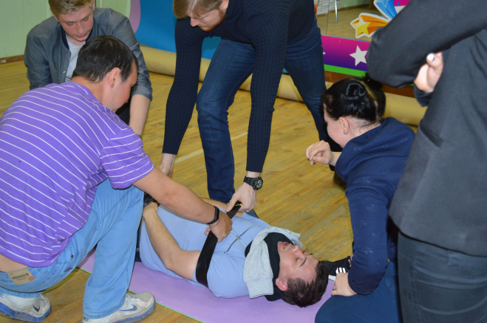
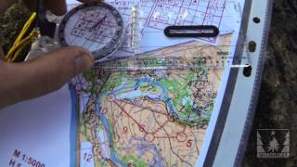
ЗАДАЧИ: Всероссийский конкурс «Доброволец России 2018»
Обеспечить участие в поиске пропавших без вести лиц совместно с ОМВД по г.Нефтеюганску (распространение информации в сети Интернет, расклейка ориентировок на местности, опрос населения и возможных свидетелей и т.п.)
Провести профилактические мероприятия среди несовершеннолетних находящихся в трудной жизненной ситуации, в том числе, склонных к самовольным уходам из дома
Привлечение волонтеров в городскую волонтерскую площадку по поиску пропавших
Обучить волонтеров навыкам по ориентированию на местности, работе с картой, компасом и радиосистемой, оказание первой медицинской помощи
Отработать полученные теоретические и практические навыки по поиску несовершеннолетних на местности
Проект «Найди меня» поиск пропавших людей

Slide 4
Всероссийский конкурс «Доброволец России 2018»
Участники проекта – молодежь в возрасте 18-30 лет и добровольцы волонтерской площадки «Доброе сердце», расположенной на базе МАУ «ЦМИ»
Сроки и место реализации проекта:
апрель-декабрь 2018 год; территория города Нефтеюганска, Муниципальное автономное учреждение «Центр молодежных инициатив»
Проект «Найди меня» поиск пропавших людей

Slide 5
Всероссийский конкурс «Доброволец России 2018»
I этап - подготовительный (апрель-май 2018г.):
Формирование реестра волонтеров, заключение соглашений с МЧС по городу Нефтеюганску, инспекцией по делам несовершеннолетних
II этап -обучающий (апрель-декабрь 2018г.):
Обучение волонтеров навыкам, необходимым при проведении поисково-спасательных работ в природной, смешанной и городской среде (работа с ориентировками, работа с картой на местности, оказание первой помощи)
VI этап участие в поиске ( в течение 2018 года):
Участие волонтеров в поиске несовершеннолетних лиц, пропавших без вести (распространение информации в сети Интернет, расклейка ориентировок на местности, опрос населения и возможных свидетелей, прочес заброшенных зданий, чердаков, подвалов, парков, других городских территорий, а также поиски в безлюдной местности (леса, поля и т.п.).
III этап профилактика (апрель-декабрь 2018г.):
Проведение профилактических мероприятий среди несовершеннолетних, в том числе находящихся в трудной жизненной ситуации склонных к самовольным уходам из дома
Проект «Найди меня» поиск пропавших людей

Slide 6
Всероссийский конкурс «Доброволец России 2018»
Механизм реализации
Передача ориентировок
ОМВД по г.Нефтеюганску
Волонтеры, молодежь
Оперативный штаб
Волонтеры разбиваются на группы 5-10 чел.
Размещений ориентировок, сбор информации
Поиск на местности, где пропал человек
Проект «Найди меня» поиск пропавших людей

Slide 7
Всероссийский конкурс «Доброволец России 2018»
Схема управления проектом
ОМВД по г.Нефтеюганску, отделение розыска ОУР
МЧС по г.Нефтеюганску
Представительство С-П ОО «Легион»
в ХМАО-Югре
МАУ «ЦМИ»
ПОИСКОВЫЙ ОТРЯД
Инспекция по делам несовершеннолетних
ОО «Поиск пропавших детей» г.Сургут
Проект «Найди меня» поиск пропавших несовершеннолетниих

Slide 8
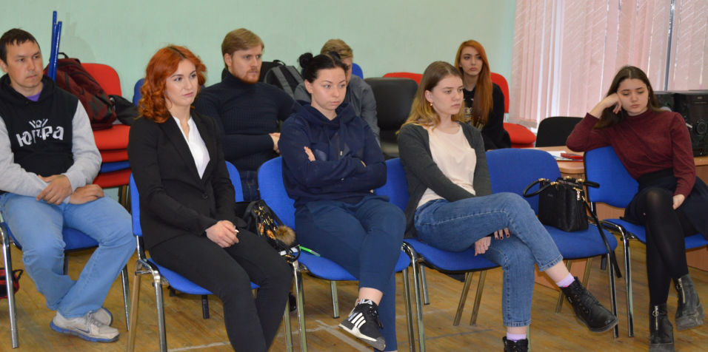
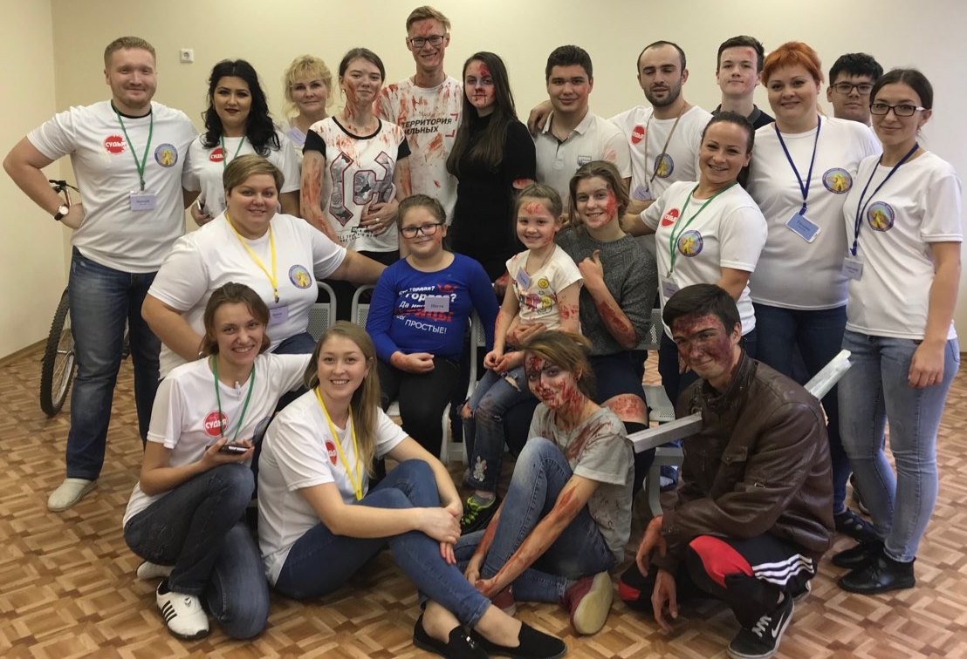
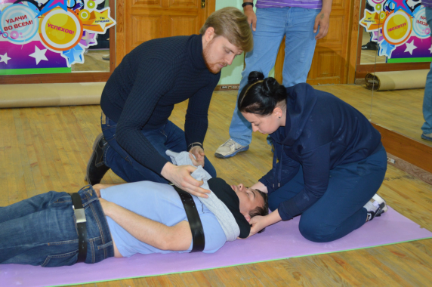
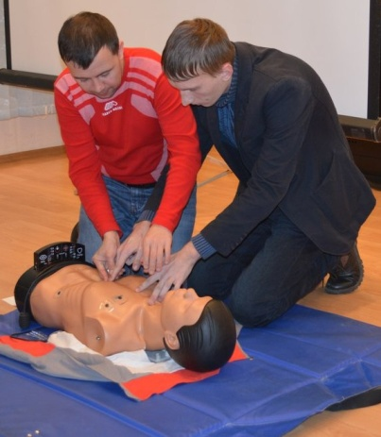
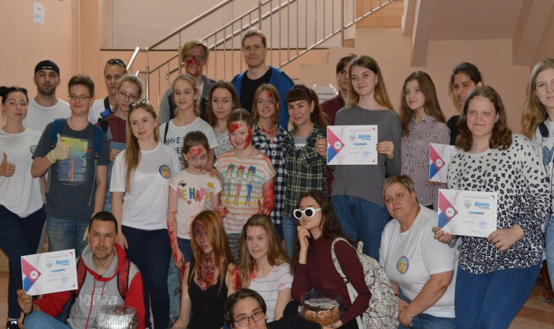
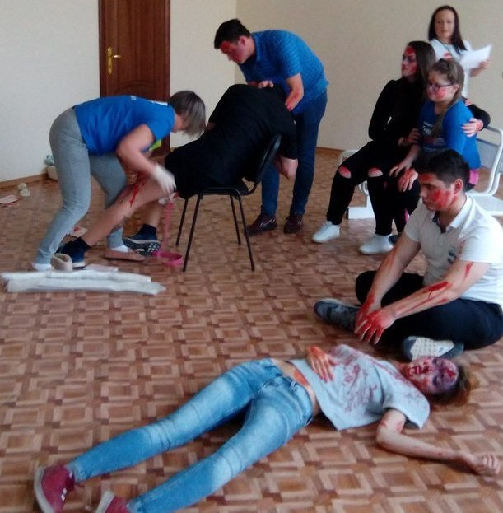
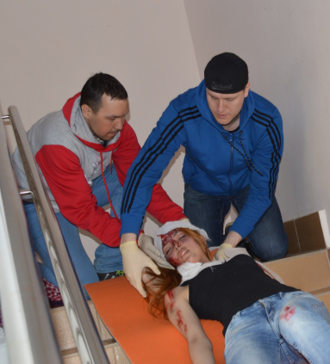
Всероссийский конкурс «Доброволец России 2018»
Обучающие семинары «Оказание первой помощи»:
Проект «Найди меня» поиск пропавших несовершеннолетниих

Slide 9
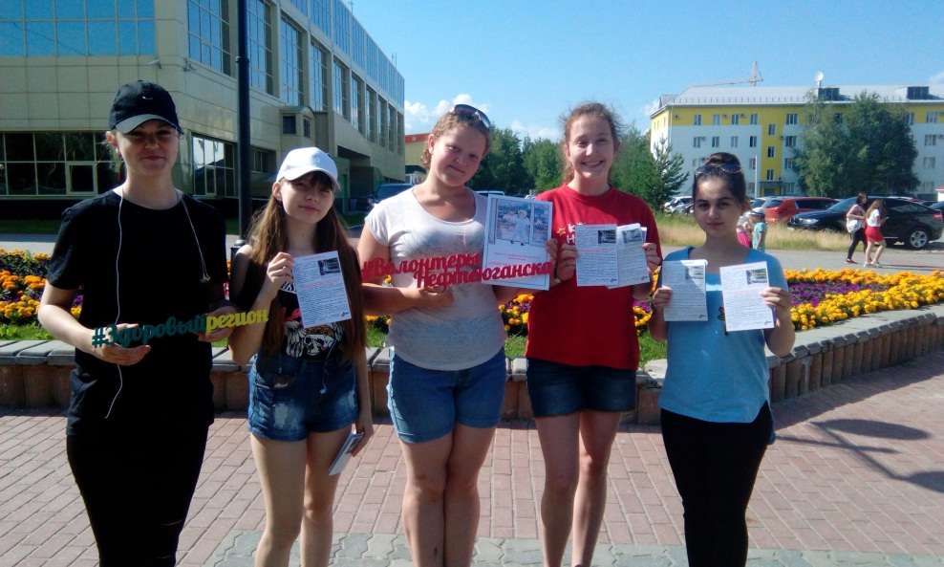
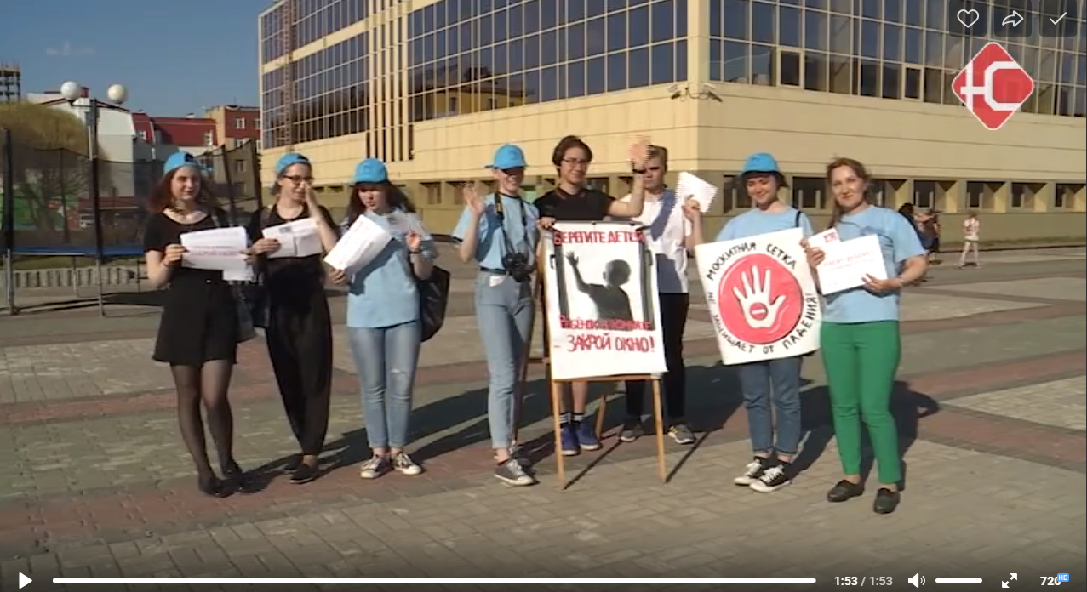
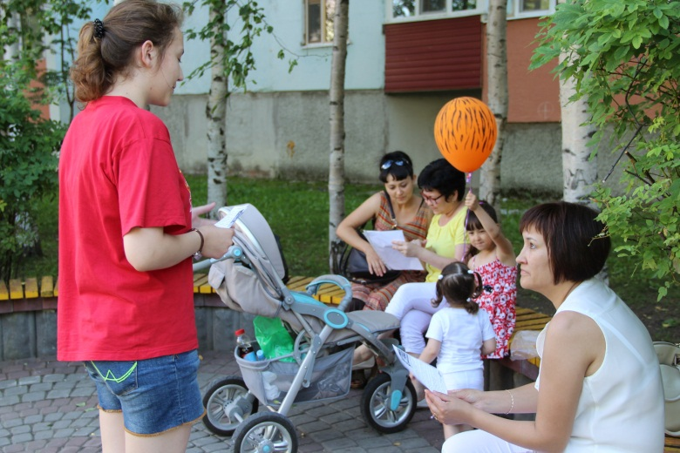
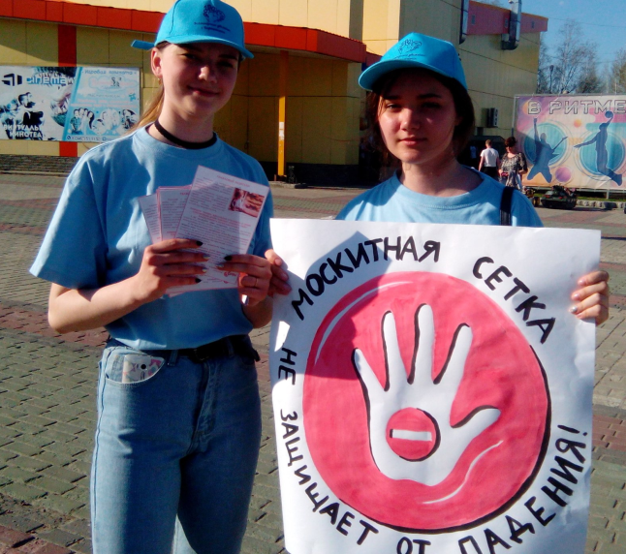
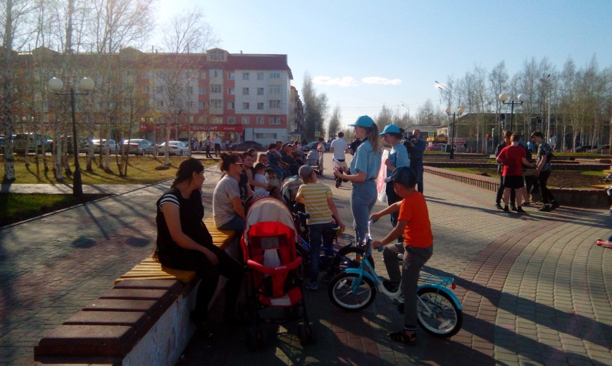
Профилактические мероприятия

Slide 10
Всероссийский конкурс «Доброволец России 2018»
Предполагаемые конечные результаты
Волонтеры получат знания:
по ориентированию в городской, лесистой и смешанной местности
по организации поиска,
по работе с картой, компасом и радиосистемой
по оказанию первой помощи
Научатся распространять грамотно информацию в социальных сетях. Узнают о поисковых организациях других городов.
Все полученные знания и практики, будут способствовать сокращению время поиска пропавших людей.
Данный проект позволит объединить ресурсы силовых ведомств МВД, МЧС, общественных организаций и волонтеров, которые хотят помогать.
Проект «Найди меня» поиск пропавших людей

Slide 11
Всероссийский конкурс «Доброволец России 2018»
Спасибо за внимание!
Проект «Найди меня» поиск пропавших людей

